Slide 1
GESTÃO DE PRODUÇÃO INDUSTRIAL Metrologia
Aula 1

Slide 2
Metrologia - Ementa
Conceitos de metrologia;
Sistema Internacional de Unidades de Medidas;
Análise dimensional;
Operação e técnicas de medição;
Erros e incerteza de medição;
Seleção do Instrumento de medição;
Tolerância;
Metrologia estatística;
Processamento de resultados;
Rugosidade das superfícies;
Instrumentos para metrologia dimensional: escala, paquímetro, micrômetro, goniômetro, relógio comparador, calibradores, bloco padrão, microscópio; Normas ABNT, INMETRO e ISO.

Slide 3
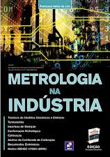
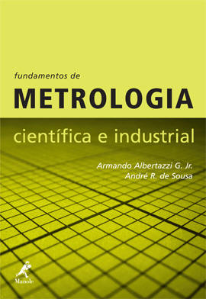
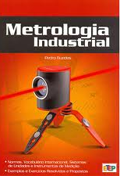
Bibliografia Básica
Metrologia na Industria
Francisco Adval de Lira
I.S.B.N.: 978-85-365-0389-9
Edição: 9ª Revisada e Atualizada
Editora Erica
Ano: 2011
Conceitos Básicos da Metrologia Científica e Industrial
Armando Albertazzi G. Jr. / André R. de Sousa
I.S.B.N.: 9788520421161 Edição: 1ª
Editora Manole
Ano: 2008
Metrologia Industrial
Pedro Guedes
I.S.B.N.: 9789728480271 Edição : 1ª Editora Lidel – Zamboni
Ano: 2011

Slide 4
Metrologia
Metrologia é uma palavra de origem grega
metron: medida
logos: ciência
é a ciência que abrange todos os aspectos teóricos e práticos relativos às medições, qualquer que seja a incerteza em qualquer campo da ciência ou tecnologia.

Slide 5
Histórico da Metrologia
Necessidade de medidas-padrão;
Negócios em grande escala (construção e utensílios em geral);
Feitos dos Romanos, Hebreus e Fenícios também já mostram a utilização dessas medidas-padrão;
Invasão à Europa por tribos bárbaras, provocando um retrocesso significativo no conhecimento adquirido pelo homem.
Somente muito tempo depois, que então os reis saxões reintroduziram os sistemas de medida e padrões unificados

Slide 6
Áreas da Metrologia
A Metrologia Científica: Utiliza instrumentos laboratoriais, pesquisas e metodologias científicas, que têm por base padrões de medição nacionais e internacionais, para o alcance de altos níveis de qualidade metrológica.
A Metrologia Industrial: Cujos sistemas de medição controlam processos produtivos industriais e são responsáveis pela garantia da qualidade dos produtos acabados.
A Metrologia Legal: Controla e fiscaliza todos aqueles instrumentos e medidas que estão relacionadas com o consumidor.

Slide 7
Metrologia - Motivação
A ISO série 9000 define explicitamente a relação entre garantia da qualidade e metrologia: controle sobre os instrumentos de medição – Certificação.

Slide 8
Metrologia - Motivação
Melhoria do nível de vida das populações por meio do consumo de produtos com qualidade, da preservação da segurança, saúde e do meio ambiente.

Slide 9
Metrologia - Motivação
Globalização dos mercados – traduz a confiabilidade nos sistemas de medição e garante que especificações técnicas, regulamentos e normas, proporcionem as mesmas condições de perfeita aceitabilidade na fabricação de produtos (montagem e encaixe), independente de onde sejam produzidos.

Slide 10
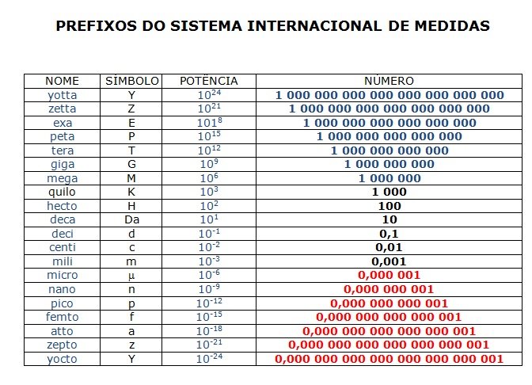
Medidas do SI

Slide 11
Metrologia pelo Mundo
Sistema Internacional de medidas;
A metrologia diz respeito ao conhecimento dos pesos e medidas e dos sistemas de unidades de todos os povos;
Brasil diferente de outros países (EUA). Ex.
KM - - - Milhas
Litros -- - galões
KG - - - -Libras
Etc.

